Slide 1
بسم الله الرحمن الرحيم

Slide 2
مهم‌ترین علت استفاده از تصاویر اینفوگرافیک:
تصاویر اینفوگرافیک زمانی ابداع شد که کسانی که تولید محتوای سایت می کردند، به این نتیجه رسیدند، مخاطبان و کاربران اینترنتی علاقه زیادی به محتواهای طولانی ندارند. در واقع آن‌ها زمان زیادی را برای خواندن محتواهای طولانی صرف نمی‌کنند؛ بنابراین به دنبال راه‌های جایگزین بود. در تصاویر اینفوگرافیک تلاش می‌شود تا اطلاعات زیادی به صورت مختصر و به شکل تصویری در اختیار مخاطب قرار بگیرد.

Slide 3
انواع اینفوگرافیک
اینفوگرافیک ها بر اساس شیوه پیاده سازی به چهار دسته اصلی طبقه بندی می‌شوند: ایستا، پویا (اینفوموشن)، تعاملی و فیزیکی (سه بعدی).

Slide 4
اینفوگرافیک ایستا:کلیه اطلاعات در یک نگاه به صورت یک تصویر واحد نمایش داده می شوند.
اینفوگرافیک پویا: اطلاعات در توالی خطی به صورت متحرک و انیمیشن ارائه می شوند.
اینفوگرافیک تعاملی: اطلاعات معمولا در وب و بنا بر انتخاب کاربر به نمایش در می آید.
اینفوگرافیک فیزیکی: اطلاعات در قالب یک حجم یا ماکت سه بعدی نشان داده می شوند.

Slide 5
مزایای محتوای اینفوگرافیک چیست؟
مزایای استفاده از اینفوگرافیک برای تبلیغ‌کنندگان و بازاریابان کاملاً آشکار و روشن هستند. اینفوگرافی مؤثرترین راه برای انتقال پیام شما به مخاطبان است. برخلاف متون نوشتاری که نیازمند به‌صرف زمان و تمرکز هستند تا به‌دقت موردبررسی قرار بگیرند تصاویر به‌سادگی در یک‌لحظه درک می‌شوند. در نتیجه اگر شما محتوای اینفوگرافی را برای تبلیغ انتخاب کنید، مردم آن را می‌بینند و آن‌ها را بیشتر به یاد می‌سپارند و پیام آن تبلیغ نیز به‌سرعت دریافت می‌شود. این مسئله همچنین روند جدیدی در بازاریابی است و قطعا ترافیک بازدید بالایی به دنبال خواهد داشت. آن‌ها زبان را تا حدی تجزیه می‌کنند که دیگر اهمیت نخست، زبان نیست. حتی اگر کسی زبان شمارا نمی‌فهمد هنوز هم می‌تواند آنچه در تصویر توضیح داده‌شده را درک کند.

Slide 6
آشنایی با شیوه ‏های مناسب طراحی اینفوگرافیک
شیوه‌های گوناگونی برای طراحی اینفوگرافیک وجود دارد که هریک مزایای خاص خود را دارند. یک اطلاع‌نگاشت اصولی، فارغ از اندازه و فن پیاده‌سازی، با روایت صحیح و منطقی اطلاعات، باید نتیجه‌گیری درستی از داده‌ها و اطلاعات ارائه دهد. ازاین‌رو آشنایی با انواع اینفوگرافیک ها و شیوه‌های نمایش صحیح اطلاعات، ضروری است.

Slide 7
۱ . دیداری‌سازی مقالات
دیداری‌سازی مقالات در حقیقت شیوه ای است برای به تصویر درآوردن متون و مقالات طولانی. توصیه می‎شود مقادیر کیفی و متون کتاب‌ها، با این شیوه به تصویر درآیند. با این روش، فهم اطلاعات آسان‌تر شده و بیشتر به اشتراک‌گذاشته می‎شود. انتخاب یک عنوان جذاب و تأثیرگذار برای آن اکیداً توصیه می‌شود.

Slide 8
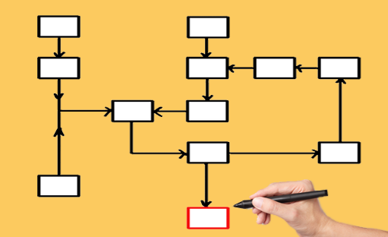
۲ . فلوچارت
یک فلوچارت می‌تواند با هدایت و ارائه گزینه‌های مشخص، کاربر را در رسیدن به پاسخ صحیح راهنمایی نماید. طراحی فلوچارت آسان است و مخاطبان ارتباط خوبی با آن برقرار می‌کنند.

Slide 10
۳ . خط زمان يا تايم لاين
بسیاری از ما با خط زمان آشنا هستیم. خط زمان، مخاطب را به سفری تاریخی می‎برد. این شیوه بهترین انتخاب برای اطلاعاتی است که زمان و روند در آن‌ها اولویت دارد. با توجه به نوع اطلاعات، طراحی یک خط زمان می‌تواند ساده یا پیچیده باشد و برای افرادی که به سفر و تاریخ علاقه‌مند هستند، بسیار جذاب است.

Slide 11
4 . مقایسه‎ای
از اینفوگرافیک های مقایسه‌ای، برای نمایش تفاوت‌ها و مقایسه ویژگی‌های دو موضوع مختلف در کنار هم استفاده می‌شود. در طراحی این نوع از اینفوگرافیک ها، معمولاً صفحه به دو قسمت مساوی تقسیم شده و هر بخش به ارائه اطلاعات در مورد موضوعی خاص می‌پردازد و نهایتاً در یک نگاه کلی، مقایسه دو موضوع را امکانپذیر می‎سازد.

Slide 13
5. اعداد شاخص
از این نوع اینفوگرافیک ها، برای نمایش حجم قابل‌توجهی از اعداد، داده‌ها و آمارهای شاخص عددی استفاده می‌شود. معمولاً اعداد شاخص به‌صورت بزرگ‌تر (برجسته‎تر) و سایر مقادیر عددی در قالب نمودار نشان داده می‌شوند. همواره باید به این نکته توجه داشت که یک طرح خوب، باید مفهوم داده‌ها را به‌درستی بیان نماید.

Slide 14
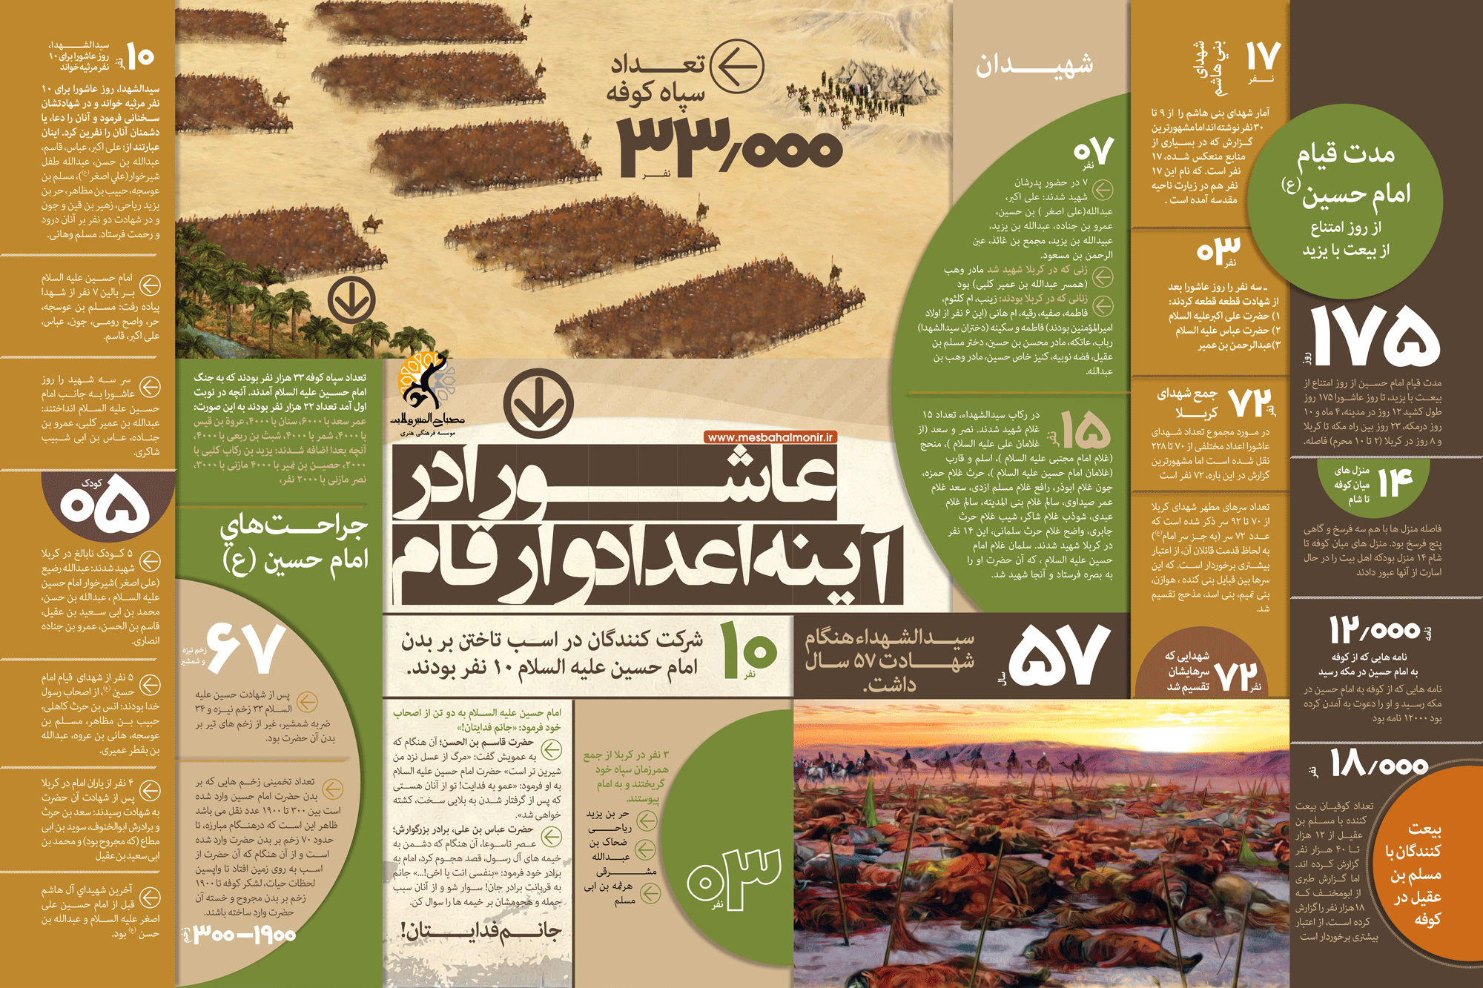

Slide 15
6. خلاقانه (تصویری)
از تصاویر و تکنیک عکاسی می‌توان برای نمایش تأثیرگذار اطلاعات استفاده نمود. اینفوگرافیک های خلاقانه معمولاً طراحی ساده‌ای دارند اما خلاقیت در آنها حرف اول را می‌زند. بهره‌گیری از عناصر زندگی روزمره می‌تواند در جذاب‌تر شدن یک طرح موثر باشد. همچنین برای ارائه اطلاعات تکمیلی در کنار تصویر، می‌توان از متن استفاده نمود.

Slide 16
7. دیداری‌سازی داده‌ها
به کمک دیداری‌سازی داده‌ها می‌توان یک‌روند منطقی میان مجموعه‌ای از داده‌های پراکنده کشف نمود. همچنین با تشخیص ارتباط میان داده‌ها می‌توان تحلیل بهتری از مسائل ارائه نمود. باید در نظر داشت که کاربردی بودن این نوع طراحی اولویت دارد.

